Slide 1
Vergleich unterschiedlicher Methoden und didaktischer Theorien
Historischer Abriss

Slide 2
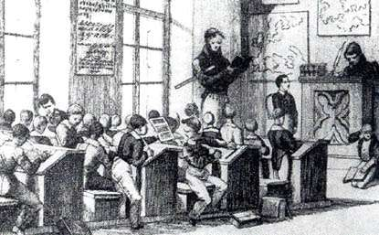
Geburtsstunde des Frontalunterrichts
Mit der Schulpflicht Jahrgangsklassen notwendig- ideal für große Klassen
Ziel des Obrigkeitsdenkens sollte gefördert werden (2. Weltkrieg)
Bewusstes Steuern der S bestens möglich- selbstständiges Denken unerwünscht (Kapitalismus)
Ideal für reine Stoffvermittlung

Slide 3
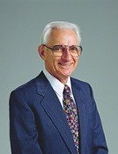
Lernzielorientierte Didaktik ROBERT MAGER
„Man möge doch bitteschön den Schülern die Lernziele nennen, dann würden sie schon wissen, wohin der Hase läuft. Wenn sie jedem Lernenden eine Ausfertigung Ihrer Lernzielbeschreibung geben, werden Sie selbst nicht mehr viel zu tun haben.“
Robert Frank Mager (* 1923) ist ein US-amerikanischer Pädagoge, der für seine Unterrichtsmethodik (Criterion-Referenced Instruction methodology) der 70ger bekannt ist
Quelle: Unterrichtsmethoden Hilbert Meyer (Praxisband) n
Lernzielorientierung als Hilfestellung bei Unterrichtsplanungen auch heute im Zeitalter konstruktivistischer Strömungen immer noch sehr wichtig, um sich nicht zu verzetteln –Wo möchte ich mit dem Schüler hin? Was ist für den Schüler wirklich wichtig?
Lehrziel: Was möchte ich bei ihm erreichen zB: Mündigkeit.
Lernziel: Was soll der Schüler können? zB: Unterschiedliche Sichtweisen gegenüberstellen, persönlich Stellung nehmen…..--<Operatoren

Slide 4
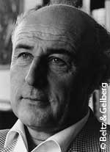
Bildungstheoretische Didaktik nach Klafki (1927 )
-Kritisch-konstruktive Didaktik der 90ger nach Klafki (Vielhaber)
„Reine Wissensvermittlung reicht nicht aus. Am potentiellen Thema müssen sich allgemeinere Zusammenhänge, Beziehungen, Gesetzmäßigkeiten, Strukturen, Widersprüche, Handlungsmöglichkeiten erarbeiten lassen.“
Gegenwartsbedeutung: Was können die Kinder schon? Welche Fähigkeiten haben sie für das betreffende Thema? Was wissen die Kinder bereits zu dem Thema? Wo können sie ihr Wissen oder Können heute anwenden?
Zukunftsbedeutung: Worin liegt die Bedeutung des Themas für die Zukunft der Schüler? Inwieweit kann ihnen das Thema Kulturtechniken aufzeigen, die sie für die zukünftige private und berufliche Lebensführung benötigen?
Hat das Thema eine lebendige Stellung im Leben der Schüler bzw. in der Welt, in die sie hineinwachsen? Lässt sich begründen, dass das Thema in Zukunft noch eine Bedeutung erhalten wird oder erhalten müsste? Leistet der Unterrichtsinhalt einen Beitrag zum Erreichen genereller ethischer Ziele wie Selbstverantwortung, Mündigkeit, etc.?
MUT ZUR LÜCKE, WAS DAS AUSMASS DES LERNSTOFFES BETRIFFT!
Quelle: Wolfgang Klafki: Neue Studien zur Bildungstheorie und Didaktik. Zeitgemäße Allgemeinbildung und kritisch-konstruktive Didaktikfile:///C:/Users/Reinhild%20Hebein/AppData/Local/Packages/Microsoft.MicrosoftEdge_8wekyb3d8bbwe/TempState/Downloads/Klafki_Begriff%20der%20Bedeutung%20(1).pdf
Prof.Dr Klafki / Uni Marburg

Slide 5
Phasen des Unterrichts | Lernzielorientierte Didaktik (Mager) | Problemorientierte Didaktik (Klafki, Vielhaber) (Bildungstheoretische Didaktik)
Ziel | Genaue Lernziele helfen S ausreichend dabei Wissen aufzunehmen. | S lernt durch Erfahrung und Auseinandersetzung von für ihn relevanten Situationen, Fällen oder Problemstellungen. Persönliche Positionierung im Mittelpunkt
Einstieg | L erklärt Stundenablauf, Ziel der Einheit wird genau festgelegt | L weckt Neugier, provoziert, Rätsel, Karikatur, Blöff……, macht auf Problemstellung aufmerksam
Erarbeitung | Lehrer erarbeitet mit S gemeinsam Inhalte (meist frontaler Unterricht) | Fragestellungen werden recherchiert, Ergebnisse analysiert, ausgewertet, Ursachen Wirkung erörtert… (handlungsorientierter Unterricht im Mittelpunkt)
Ergebnissicherung | Inhalte werden schriftlich festgehalten, zusammengefasst ….(AB, Heft, Plakate…) | Ergebnisse werden reflektiert, dokumentiert, präsentiert, zur Diskussion gestellt , vertieft…,in persönliches Handeln eingebunden, veröffentlicht (Zeitung, Broschüre, Diskussion, Kommentar, ZIB Show, Film…..)
Rolle des Lehrers | Moderator, Vortragender | Coach, Begleiter, Organisator
Vermittlungs-interesse | Theoretisches Wissen im Mittelpunkt | Praktisches und kritisches Vermittlungsinteresse im Mittelpunkt

Slide 6
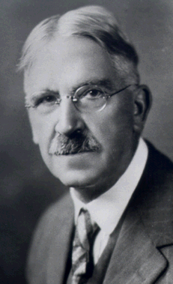
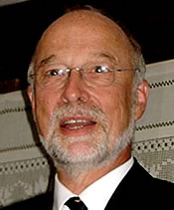

Auf den Spuren des Konstruktivismus (2000 bis heute)
John Dewey 1859-1952
Christian Vielhaber
Kersten Reich
Kritisch- pragmatische Didaktik - Erziehung zur Mündigkeit
Konstruktivistische Didaktik - Erziehung zum selbstständigen Wissenserwerb
Methode der bildenden Erfahrung

Slide 7
Konstruktivismus
Keine Trichterdidaktik
Je weniger Wissensvermittlung von außen gelenkt wird, desto besser
Befürworter der Vermittlung von Methodenkompetenz und Lernstrategien gepaart mit Fachkompetenz
Notwendigkeit der Auseinandersetzung mit fachlichem Wissen wird auf dem Weg der Problemlösung sichtbar
Flow soll dadurch begünstigt werden
Selbstständiger Wissenserwerb im Zentrum
Offene Problemstellung/Fragestellung soll gelöst werden
Eigenständige Zielformulierung der SUS im Mittelpunkt
Lehrer gibt nur Einstiegsimpuls für Thematik vor-Lösungsweg ist nicht vorgegeben
Lernen in Lernarchitekturen
Lehrer wird zum Coach-nicht allwissendes Lexikon, hilft beim Wissenserwerb und Organisation, sorgt für die Bühne, lenkt aber nicht bewusst den Ablauf- hat aber korrigierende Funktion falls Schüler sich „verrennen oder verzetteln“ weniger als Belehrender, sondern durch gezielte kritische Fragestellungen werden SUS im Lernprozess begleitet und gelenkt. Lehrer sollte immer eine Vision dessen haben, was SUS lernen sollen, jedoch offen sein für neue im Lernprozess entstandene Fragestellungen.

Slide 8
Wann ist Unterricht ein guter Unterricht?
8 Merkmale eines produktiven, transferförderlichen und kompetenzgenerierenden Lernens nach F.E. Weinert
Lernen sollte (zum Teil)
Aktiv (aktives Handeln, Betroffensein, Beteiligtsein)
Konstruktiv (Aufbau mentaler Modelle, eigenständigen Wissens und Könnens)
Zielgerichtet (Worum geht es ? Welche Aufgaben, Probleme, Kompetenzen sind zu meistern? Wie können diese gemeistert werden?)
Kumulativ (Lernakt ist nicht Selbstzweck sondern Mittel zum Zweck)
Systematisch (Netzwerk von Wissen soll durch Recherche, Anwendung, Reflexion und Korrektur erworben werden)
Situiert (außerschulisches Lernen, am realen Leben orientiert, praxisorientiert)
Selbstständig und Selbstreguliert
Kooperativ und partizipativ

Slide 9
Lerntheorien im Vergleich
Lerntheorie | Input | Verarbeitung | Output
Bahavourismus | Reiz Stimuli | Blackbox Kein Zwischenschritt | Reaktion, Verhalten
Kognitivismus | Reiz Stimuli | Kognitive Prozesse-Erkenntnisse | Reaktion, Verhalten
Konstruktivismus | Aufgreifen-Auffinden | Konstruktion | Reaktion,-Verhalten, Handeln

Slide 10
